Slide 1
Toán lớp 4
Góc nhọn, góc tù, góc bẹt

Slide 3
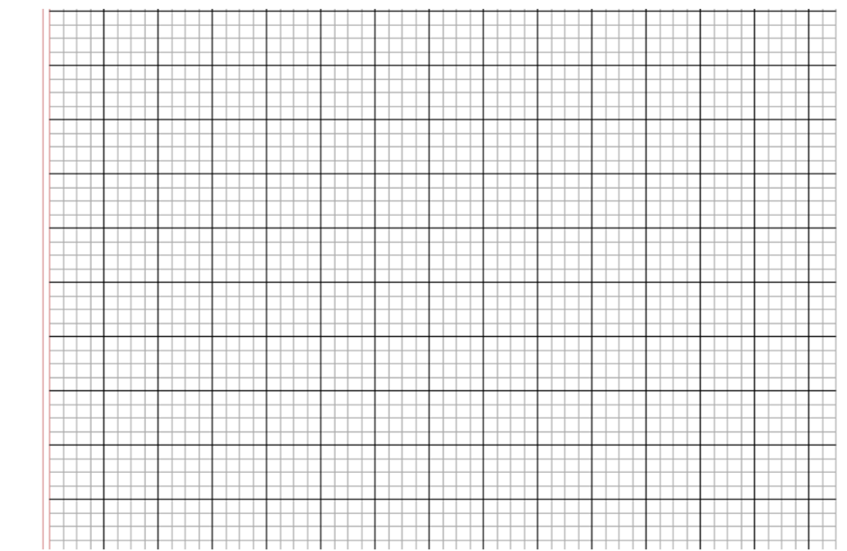
Thứ sáu ngày 29 tháng 10 năm 2021
Toán
Góc nhọn, góc tù, góc bẹt

Slide 4
Hãy cho biết góc dưới đây thuộc loại góc gì?
M
A
D
E
N
G
O
B
P

Slide 5
Kiểm tra bằng ê ke
M
A
D
E
N
O
B
G
P

Slide 6
Giới thiệu góc nhọn:
A
Góc nhọn đỉnh O; cạnh OA, OB.
O
B

Slide 7
A
Dùng êke để kiểm tả độ lớn của góc nhọn đỉnh O, cạnh OA và OB rồi so sánh góc đó với góc vuông.
O
B
Góc này được gọi là góc nhọn
Góc nhọn bé hơn góc vuông

Slide 8

Giới thiệu góc tù
M
Góc này được gọi là góc tù
O
N
Dùng êke để kiểm tả độ lớn của góc tù đỉnh O, cạnh OM và ON rồi so sánh góc đó với góc vuông.
Góc tù lớn hơn góc vuông

Slide 9
Giới thiệu góc bẹt
Ba đỉnh C, O, D như thế nào với nhau?
Góc này người ta gọi là góc bẹt
C
O
D
Dùng êke để kiểm tả độ lớn của góc bẹt đỉnh O, cạnh OC và OD rồi so sánh góc đó với góc vuông.
Góc bẹt bằng hai góc vuông

Slide 10
Bài 1: Trong các góc sau đây, góc nào là: góc vuông, góc nhọn, góc tù, góc bẹt?
M
I
A
N
C
K
G
X
E
Y
O
H
V
Q
D
P
B
U

Slide 11
M
I
Góc vuông
Góc nhọn
A
N
C
K
Góc bẹt
G
Góc tù
X
E
Y
O
H
Q
V
P
B
Góc nhọn
Góc tù
D
U

Slide 12
Bài 2: Trong các hình tam giác sau
Hình tam giác nào có ba góc nhọn?
M
D
A
N
E
G
P
B
C

Slide 13
Bài 2: Trong các hình tam giác sau
Hình tam giác nào có góc vuông là?
M
D
A
N
E
G
P
B
C

Slide 14
Bài 2: Trong các hình tam giác sau
Hình tam giác nào có góc tù là?
M
D
A
N
E
G
P
B
C

Slide 15
AI NHANH , AI ĐúNG ??
* Đúng ghi Đ, sai ghi S vào sau mỗi ý:
Góc nhọn bé hơn góc vuông
Góc vuông lớn hơn góc tù
Góc bẹt bằng hai góc vuông
Góc tù lớn hơn góc nhọn
Góc bẹt bằng góc tù
Góc tù lớn hơn góc vuông
Đ
S
Đ
Đ
S
Đ

Slide 16
Tiết học đến đây là hết rồi !
Các em chuẩn bị để vào tiết toán tiếp theo.
Thời gian giải lao của các bạn là 5 phút.

